Slide 1
Лабораторная работа 3
Лагода Валерий Андреевич, НФИбд-01-20
2021

Slide 2
Markdown

Slide 3
Прагматика
Работа выполнена для того чтобы научиться использовать и работать с языком легковесной разметки Markdown, разобраться с теорией написания файлов в Markdown, научиться писать отчёты к работам с использованием Markdown и
конвертировать их в другие форматы, чтобы использовать полученные знания для дальнейшей работы.

Slide 4
Цели
Научиться оформлять отчёты с помощью легковесного языка разметки Markdown.

Slide 5
Задачи
Установить необходимое ПО
Изучить информацию о легковесном языке разметки Markdown Создать файл отчёта .md с помощью Markdown
Конвертировать файлы отчётов из Markdown в форматы .docx и .pdf

Slide 6
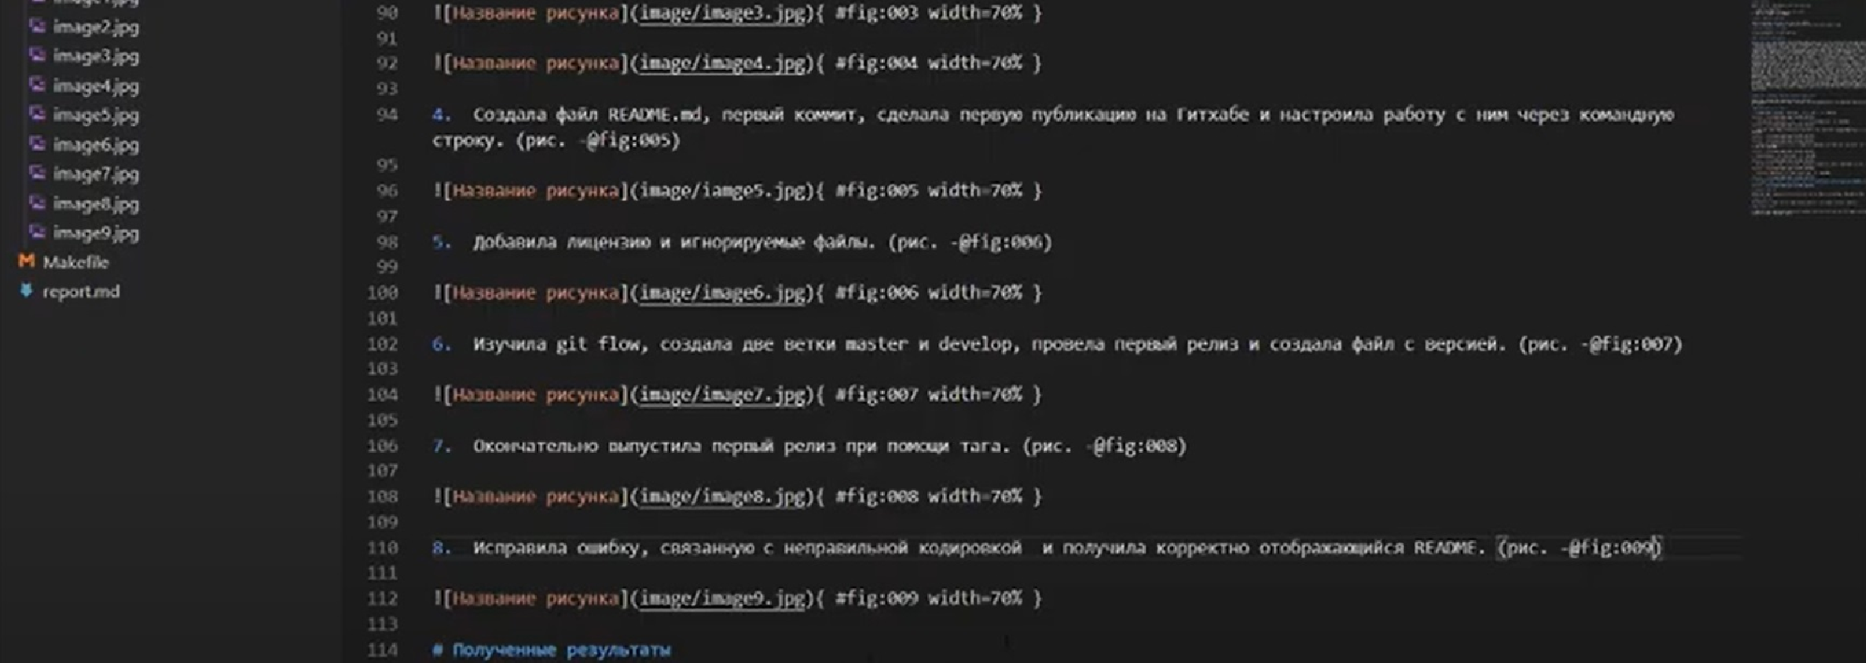
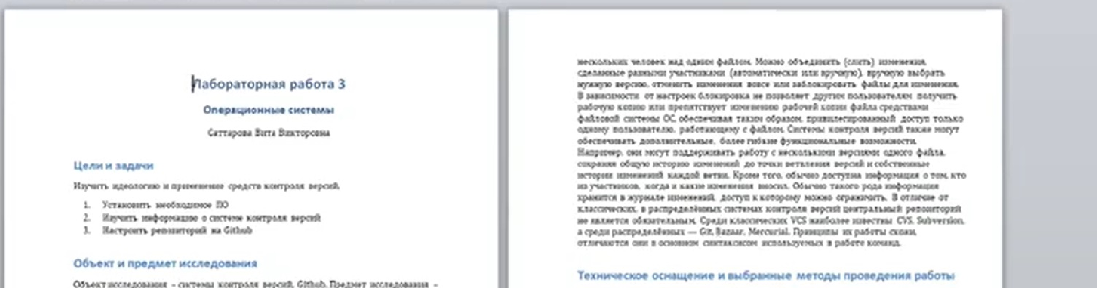

Slide 7
Результаты
Изучена информация, касающаяся легковесного языка разметки Markdown, создан файл отчёта в формате .md, получены конвертированные файлы отчёта .docx, .pdf.

Slide 8
Заключение
В результате работы был изучен язык легковесной разметки Markdown, были приобретены навыки оформления отчётов с помощью легковесного языка
разметки Markdown, которые можно применять для дальнейшей работы.

